Slide 1
PÁGINAS DINÂMICAS E INTERATIVAS
MÓDULO 1 - SEMANA 08

Slide 2
AGENDA
DOM e seletores de elementos
Eventos de teclado e mouse
Desafio

Slide 3
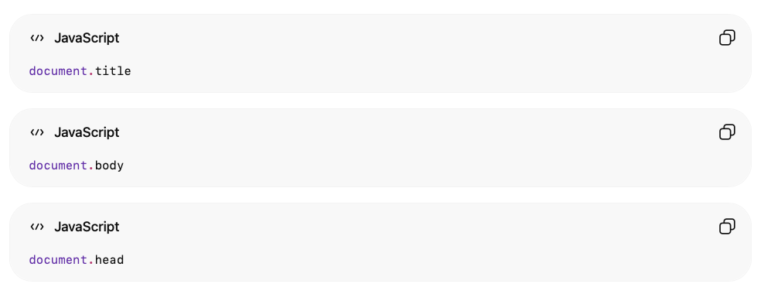
DOM
DOCUMENT OBJECT MODEL significa que o navegador oferece para o javascript um objeto que contém todo o html da página e nos permite criar, modificar ou remover qualquer elemento HTML ou propriedade CSS.
Assim temos o objeto global document representando a página na totalidade

Slide 4
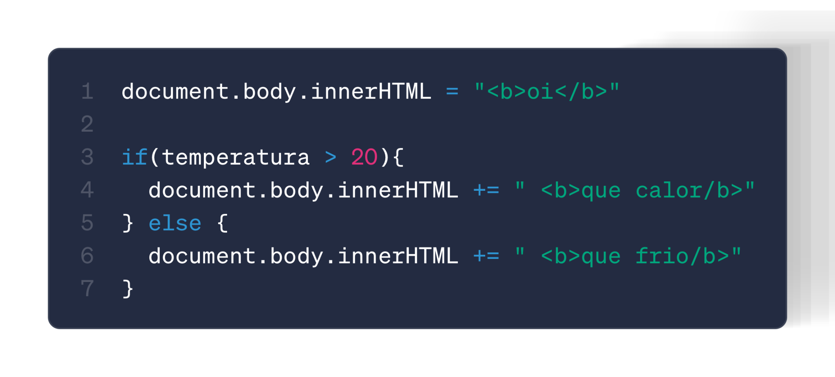
CRIANDO ELEMENTOS
Podemos criar elementos via texto corrido ou via funções específicas, o primeiro modo é mais fácil mas deve ser usado com cautela para não tornar o código vulnerável a XSS
.innerHTML é uma propriedade que todos os elementos HTML que aceitam tags dentro possuem

Slide 5
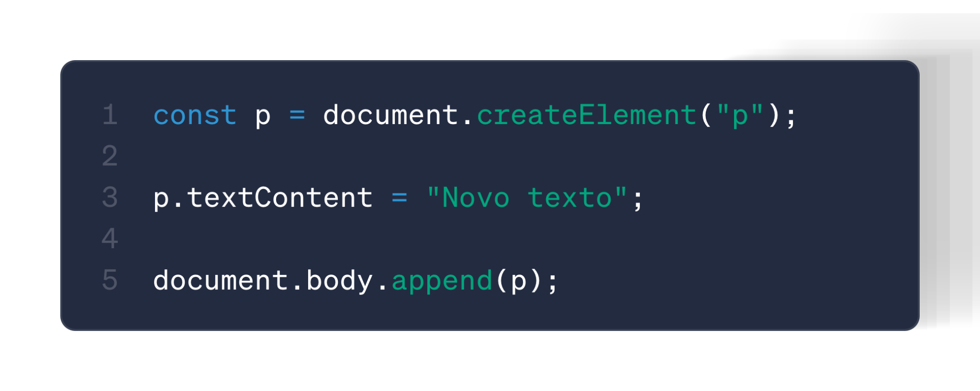
CRIANDO ELEMENTOS
Outra forma de criar elementos HTML é através do método createElement que aceita o nome de qualquer tag em string
Dessa forma ao invés do innerHTML que é propriedade, usamos o método append para receber o item

Slide 6
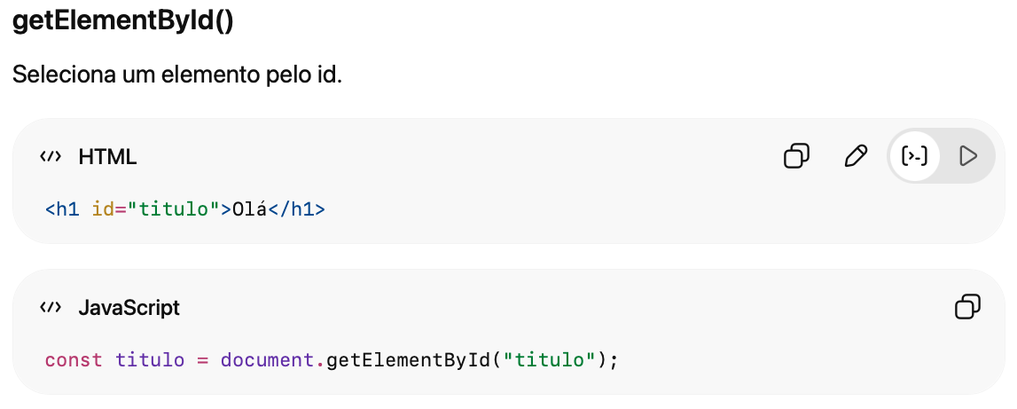
SELECIONANDO ELEMENTOS

Slide 7
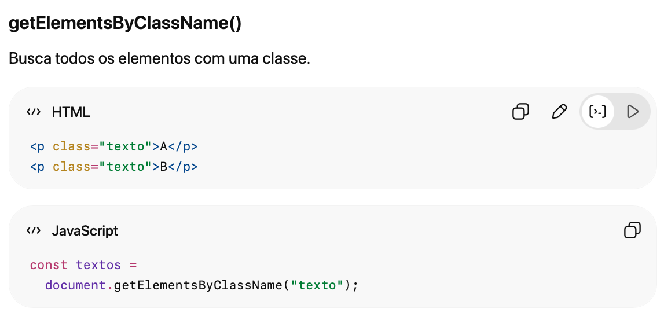
SELECIONANDO ELEMENTOS

Slide 8
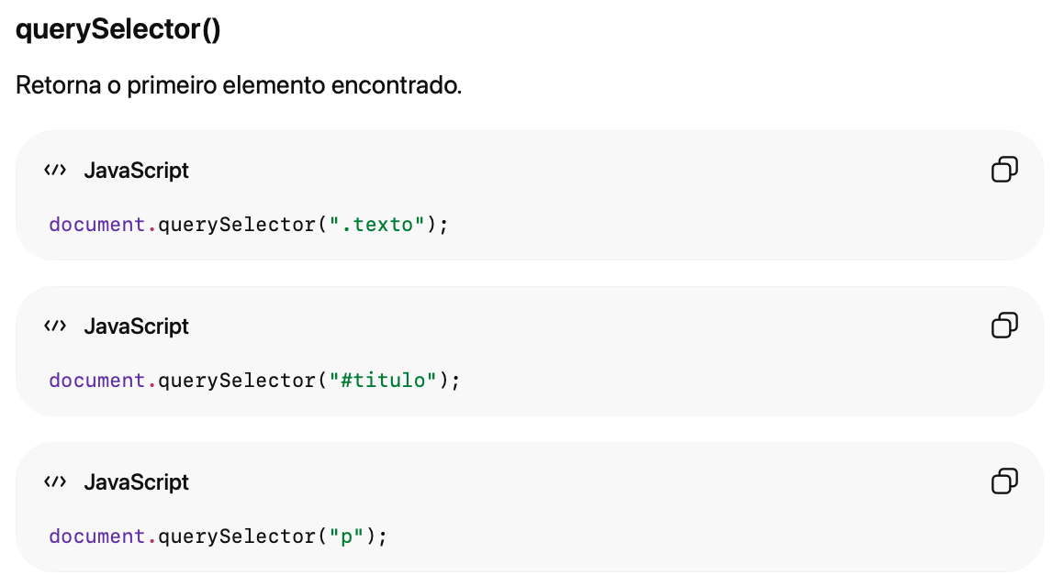
SELECIONANDO ELEMENTOS

Slide 9
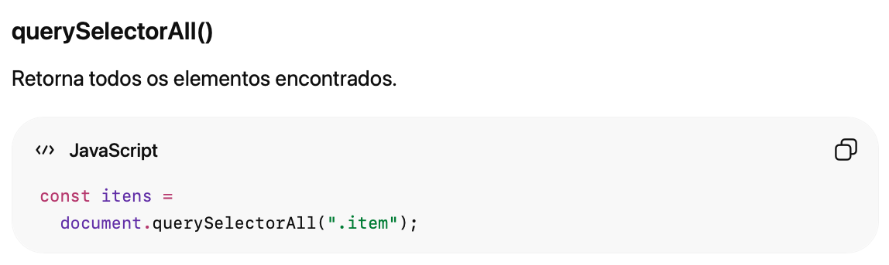
SELECIONANDO ELEMENTOS

Slide 10
20:30
20:45

Slide 11
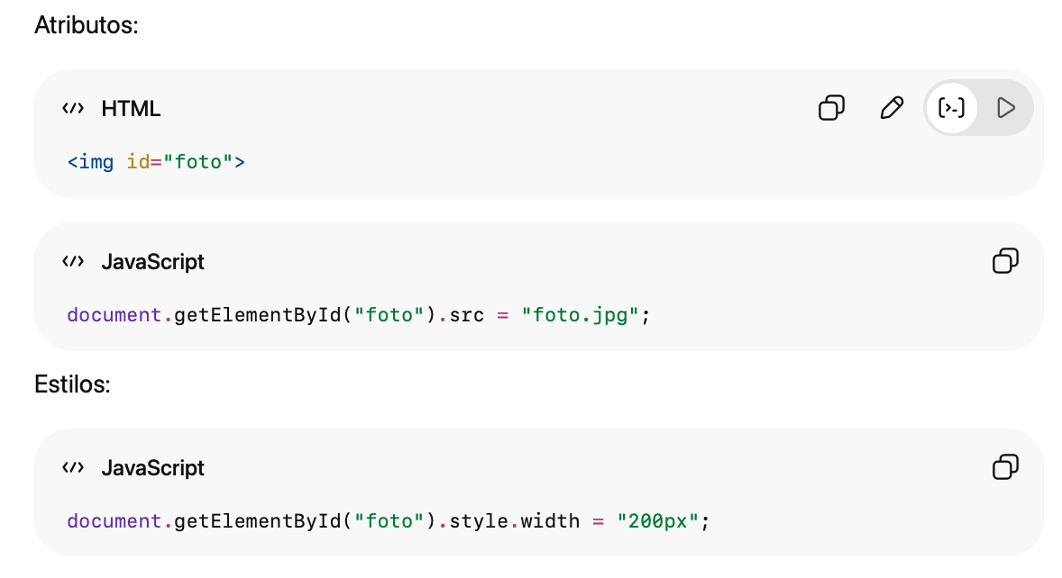
ALTERANDO ELEMENTOS

Slide 13
AGENDA
DOM e seletores de elementos
Eventos de teclado e mouse
Desafio

Slide 14
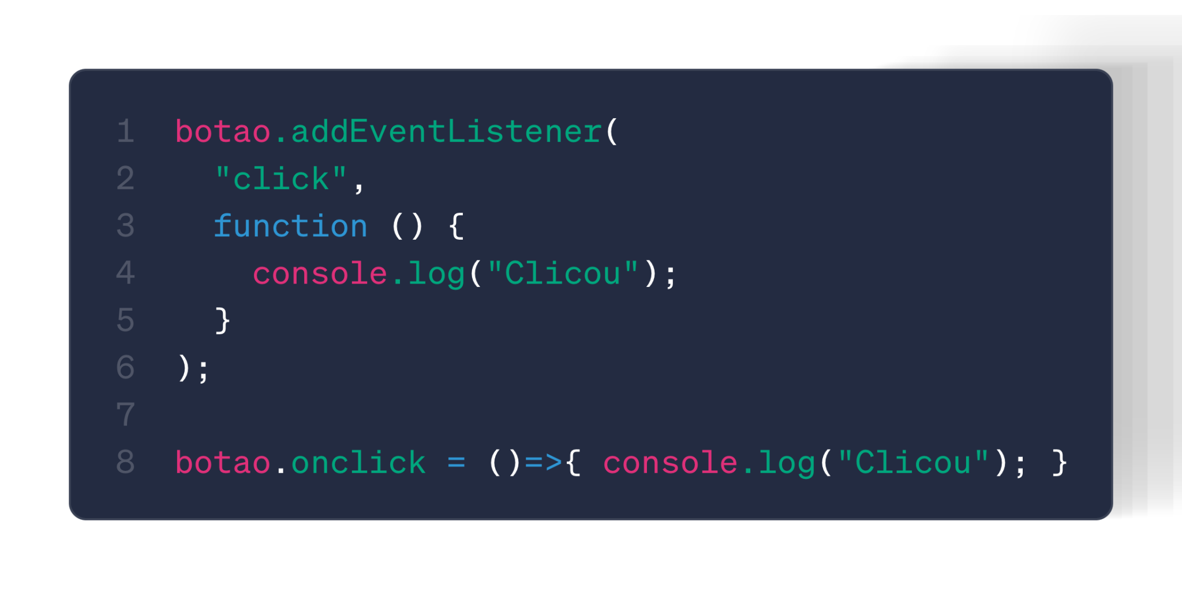
EVENTOS
Eventos são ações que acontecem na página e nos permite reagir a elas.
Os principais são Clique, movimentação do mouse e digitação.

Slide 15
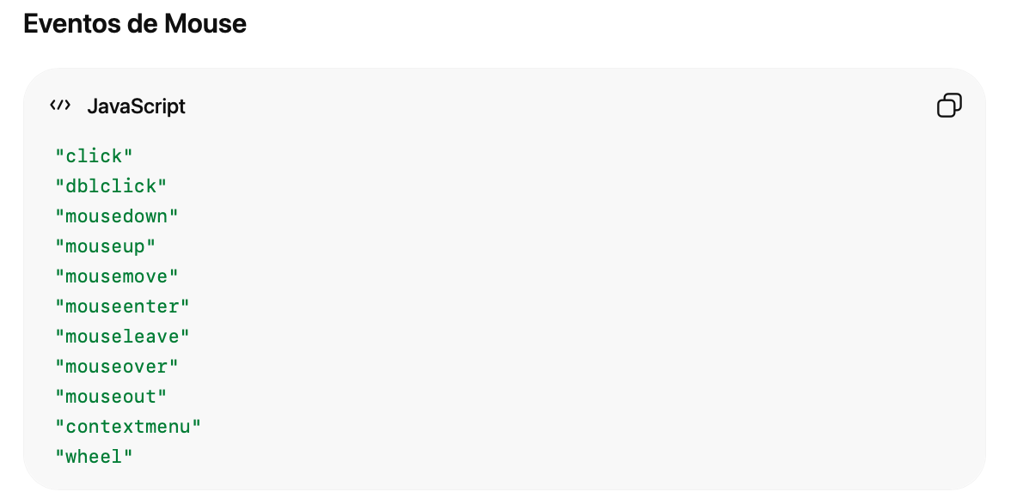
EVENTOS

Slide 16
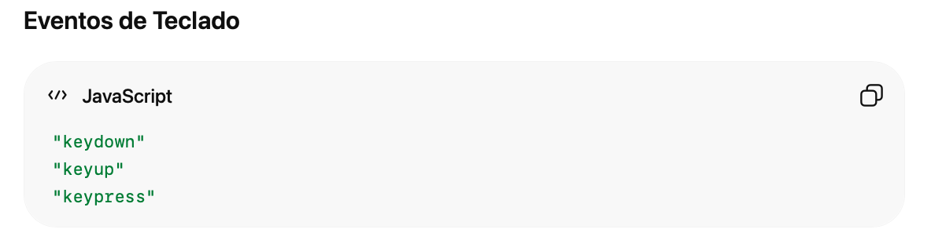
EVENTOS

Slide 17
20:30
20:45

Slide 18
PRÁTICA

Slide 20
AGENDA
DOM e seletores de elementos
Eventos de teclado e mouse
Desafio

Slide 21
DESAFIO

Slide 23
AVALIAÇÃO DOCENTE
O que você está achando das minhas aulas neste conteúdo?
Clique aqui ou escaneie o QRCode ao lado para avaliar minha aula.
Sinta-se à vontade para fornecer uma avaliação sempre que achar necessário.

